Slide 1
İstatistik ve Olasılık
Prof.Dr. Asaf VAROL
Yazılım Mühendisliği, Fırat Üniversitesi
2020

Slide 2
SPSS içinde Kolerasyon
Hafta 15 Birliktelik Ölçümleri - II

Slide 3
Anahtar Sorular
SPSS'de aşağıdaki ölçümler nasıl hesaplanır ve yorumlanır
Sıralı Değişken - Gama (G)
Sıralı Değişkenler - Spearman’ın rho’su (rs)
Aralık Değişkenleri - Pearson’ın r’si (r)

Slide 4
İçindekiler
SPSS: Sıralı Değişkenler - Gama (G)
SPSS: Sıralı Değişkenler - Spearman’ın rho’su (rs)
SPSS: Aralık Değişkenleri - Pearson’ın r’si (r)

Slide 5
SPSS içinde Korelasyon Yapılması
Gerçek dünyada, sık sık yüzlerce veya binlerce durum içeren verilerle bir çıkarım yapmak zorundayız. Bilgisayar kullanmadan birliktelik ölçülerini hesaplamak zordur.
SPSS ile birliktelik ölçülerinin istatistik sonuçlarının nasıl oluşturulacağını ve sonuçların nasıl yorumlanacağını öğreneceğiz
Birkaç kategorili sıralı değişkenler: Gama (G)
Çok çeşitli skorlara sahip sıralı değişkenler: Spearman’ın rho’su (rs)
Aralık / oran değişkenleri: Pearson’ın r’si

Slide 6
SPSS: Sıralı Değişken - Gama (G)
Birkaç kategoriye sahip SIRALI değişkenler için birliktelik ölçülürken: Gama (G)
SPSS prosedürleri
[Analiz] → [Tanımlayıcı İstatistikler] → [Çapraz Tablolar]
Bağımlı değişkenleri Satır kutusuna yerleştirin
Bağımsız değişkenleri Sütun kutusuna yerleştirin
İstatistikler butonuna tıklayın, Ki-kare ve Gama'yı seçin
Hücreler butonuna tıklayın, Yüzde kutusunda sütunu seçin
Analize devam edin

Slide 7
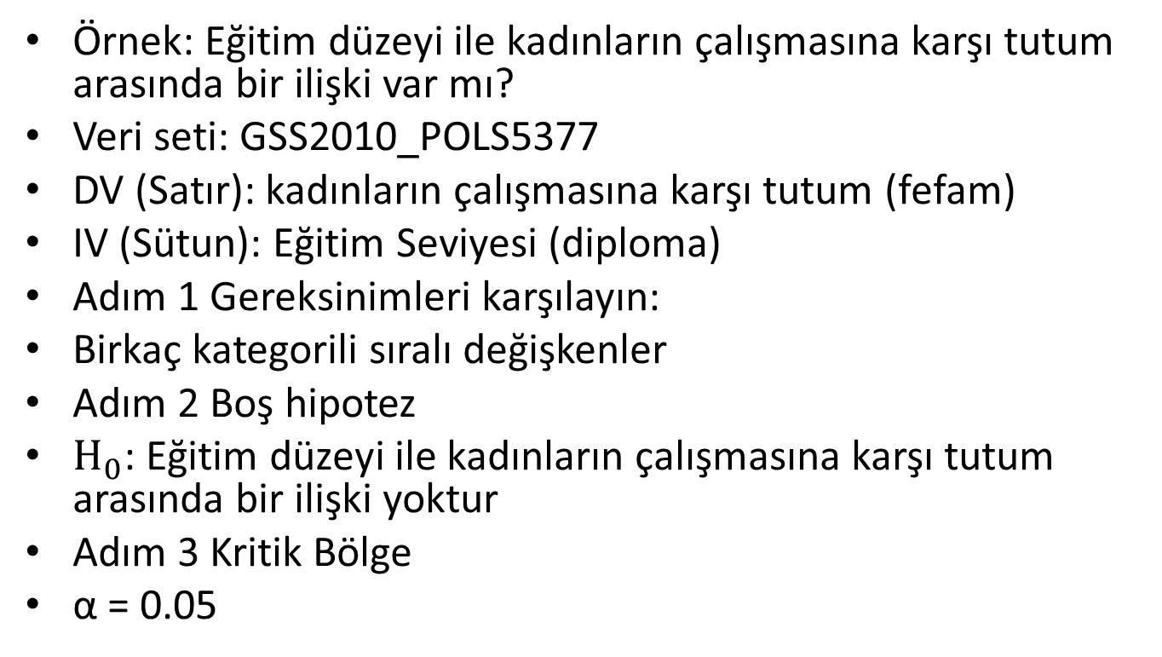
SPSS: Sıralı Değişken - Gama (G)
Örnek: Eğitim düzeyi ile kadınların çalışmasına karşı tutum arasında bir ilişki var mı?
Veri seti: GSS2010_POLS5377
DV (Satır): kadınların çalışmasına karşı tutum (fefam)
IV (Sütun): Eğitim Seviyesi (diploma)
Adım 1 Gereksinimleri karşılayın:
Birkaç kategorili sıralı değişkenler
Adım 2 Boş hipotez
$H_{0}$: Eğitim düzeyi ile kadınların çalışmasına karşı tutum arasında bir ilişki yoktur
Adım 3 Kritik Bölge
α = 0.05

Slide 8
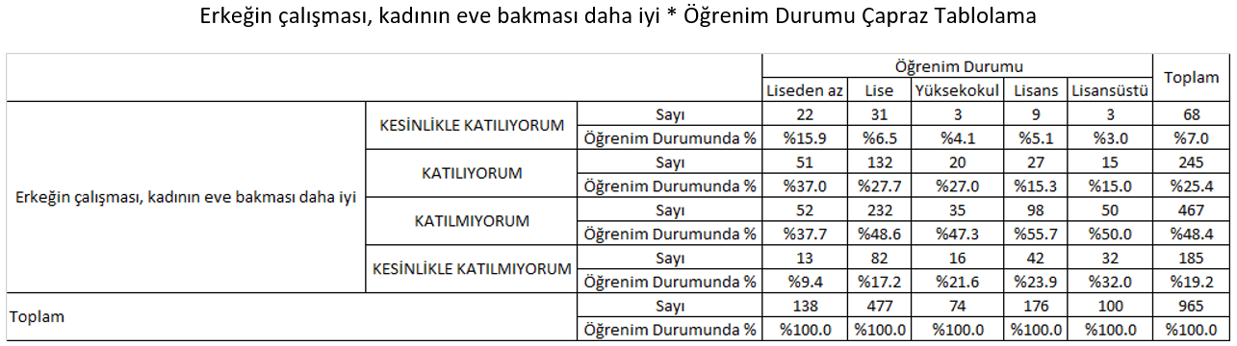
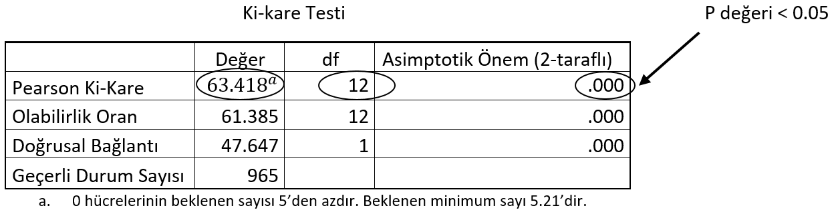
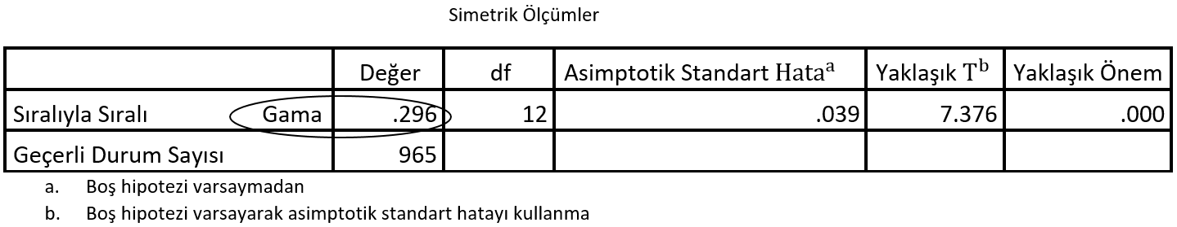

SPSS: Sıralı Değişken - Gama (G)
Serbestlik derecesi (df) = (R-1) * (C-1) = (5-1) * (4-1) = 12
$x^{2}$ (elde edilen) = 63.418
Test sonucu: anlamlılık değeri (p değeri) = .000 <α = 0.05.${ H}_{0}$'ı reddet
Gama = 0.296, ilişkinin pozitif olduğunu ve “zayıf ila orta arası” olduğunu gösterir

Slide 9
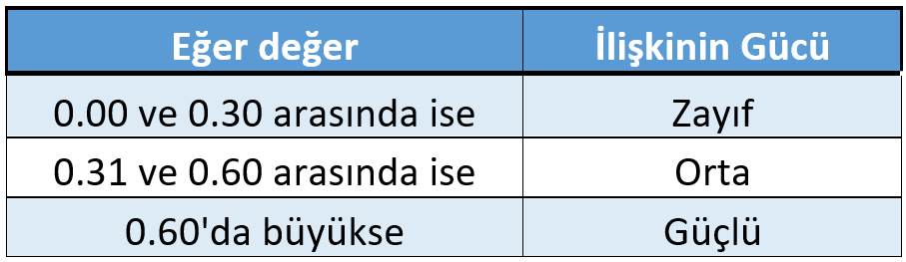
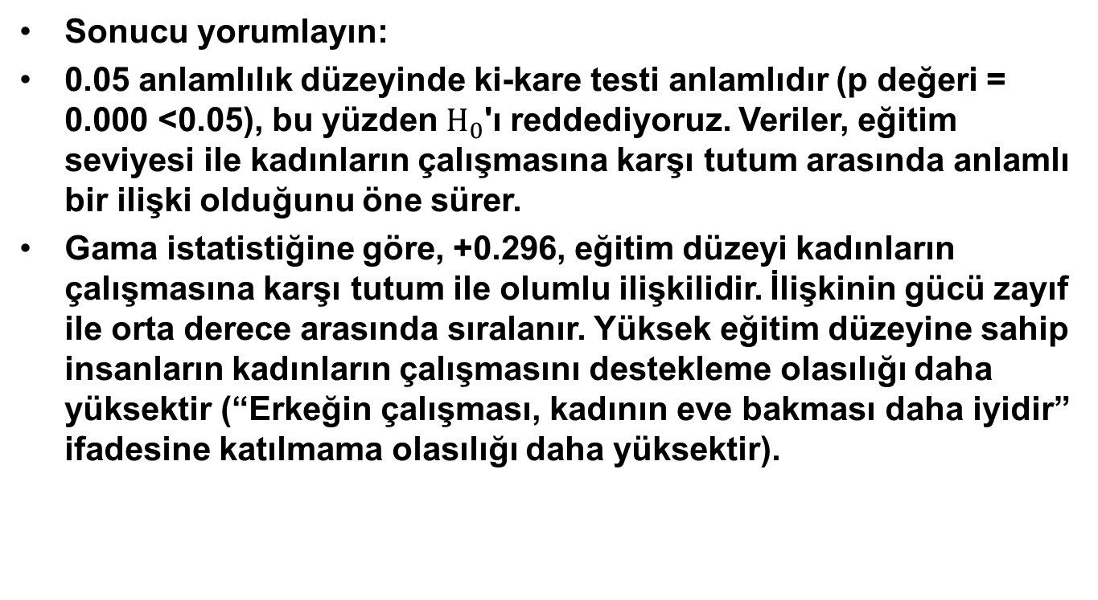
SPSS: Sıralı Değişken - Gama (G)
Sonucu yorumlayın:
0.05 anlamlılık düzeyinde ki-kare testi anlamlıdır (p değeri = 0.000 <0.05), bu yüzden${ H}_{0}$'ı reddediyoruz. Veriler, eğitim seviyesi ile kadınların çalışmasına karşı tutum arasında anlamlı bir ilişki olduğunu öne sürer.
Gama istatistiğine göre, +0.296, eğitim düzeyi kadınların çalışmasına karşı tutum ile olumlu ilişkilidir. İlişkinin gücü zayıf ile orta derece arasında sıralanır. Yüksek eğitim düzeyine sahip insanların kadınların çalışmasını destekleme olasılığı daha yüksektir (“Erkeğin çalışması, kadının eve bakması daha iyidir” ifadesine katılmama olasılığı daha yüksektir).

Slide 10
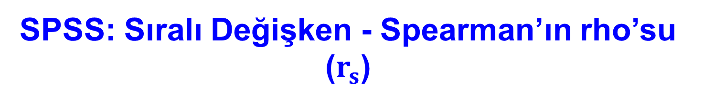
SPSS: Sıralı Değişken - Spearman’ın rho’su ($r_{s}$)
Çok çeşitli skorlara sahip SIRALI değişkenler için birliktelik ölçümü yapılırken: Spearman’ın rho’su (rs)
SPSS prosedürleri
[Analiz] → [İlişkilendir] → [İki Değişkenli]
Hem bağımlı hem de bağımsız değişkenleri Değişkenler kutusuna yerleştirin
“Korelasyon Katsayıları” adlı kutudan Spearman'ı seçin ve Pearson‘ın işaretini kaldırın.
Araştırma beklentisine göre tek kuyruklu ve iki kuyruklu testler arasından seçim yapın
Analize devam edin

Slide 11
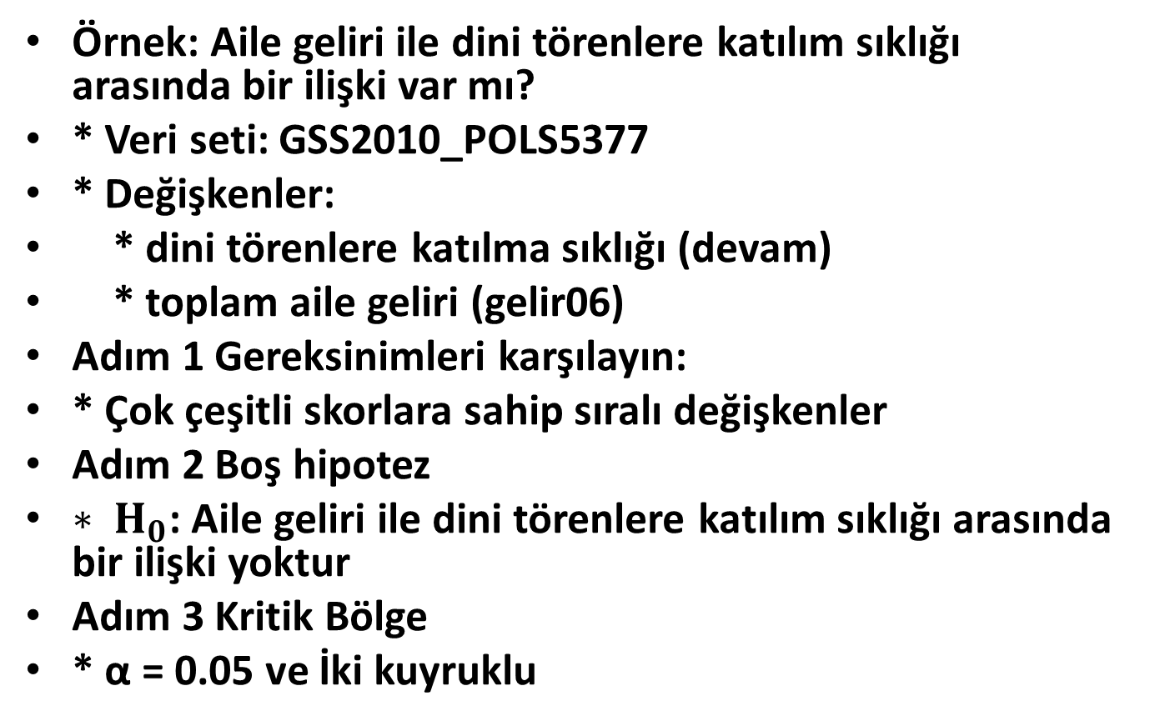
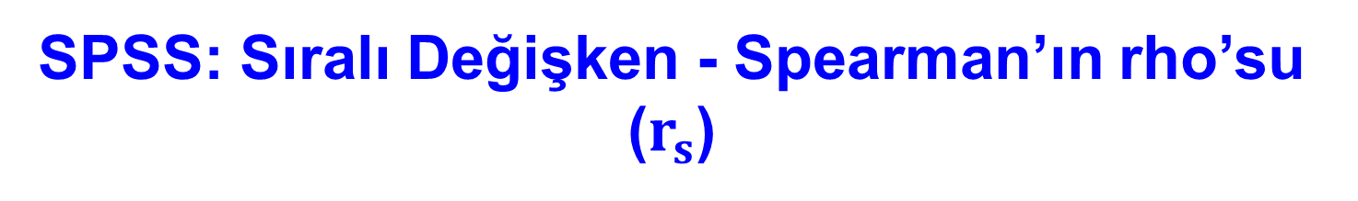
SPSS: Sıralı Değişken - Spearman’ın rho’su ($r_{s}$)
Örnek: Aile geliri ile dini törenlere katılım sıklığı arasında bir ilişki var mı?
* Veri seti: GSS2010_POLS5377
* Değişkenler:
* dini törenlere katılma sıklığı (devam)
* toplam aile geliri (gelir06)
Adım 1 Gereksinimleri karşılayın:
* Çok çeşitli skorlara sahip sıralı değişkenler
Adım 2 Boş hipotez
${∗ H}_{0}$: Aile geliri ile dini törenlere katılım sıklığı arasında bir ilişki yoktur
Adım 3 Kritik Bölge
* α = 0.05 ve İki kuyruklu

Slide 12
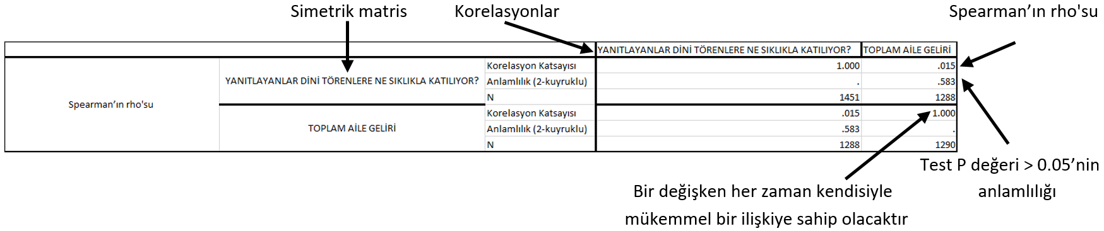


SPSS: Sıralı Değişken - Spearman’ın rho’su ($r_{s}$)
Test sonucu: anlamlılık değeri (p değeri) = 0.583> α = 0.05.
İlişki anlamlı değil. $H_{0}$'ı reddedemiyoruz. İki değişken ilişkili değildir.
Spearman rho = 0.015, ilişkinin olumlu ve zayıf olduğunu gösterir (Yine de anlamlı bir ilişki yok)

Slide 13
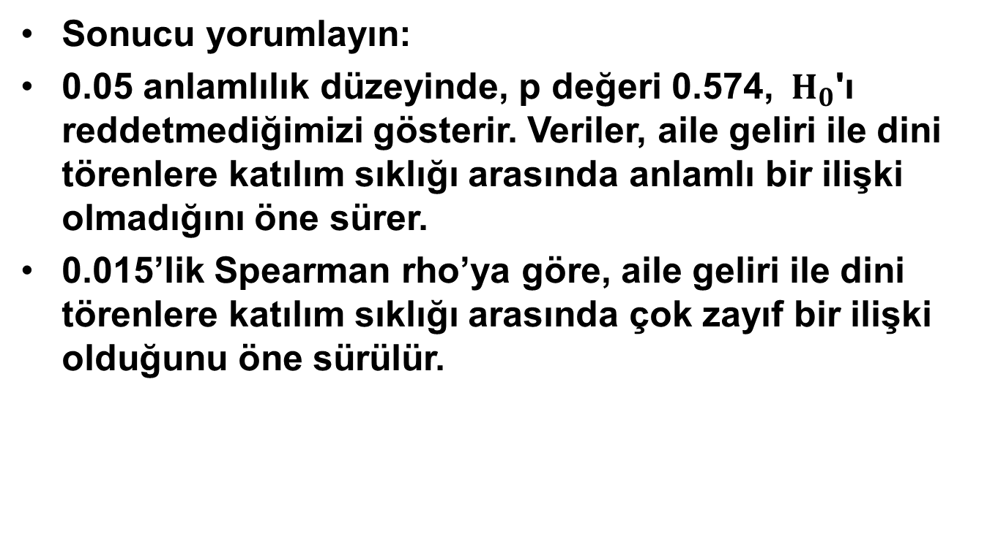
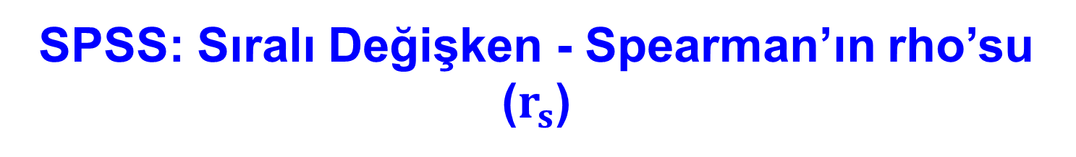
SPSS: Sıralı Değişken - Spearman’ın rho’su ($r_{s}$)
Sonucu yorumlayın:
0.05 anlamlılık düzeyinde, p değeri 0.574, ${ H}_{0}$'ı reddetmediğimizi gösterir. Veriler, aile geliri ile dini törenlere katılım sıklığı arasında anlamlı bir ilişki olmadığını öne sürer.
0.015’lik Spearman rho’ya göre, aile geliri ile dini törenlere katılım sıklığı arasında çok zayıf bir ilişki olduğunu öne sürülür.

Slide 14
SPSS: Aralık Değişkenleri - Pearson’ın r’si
ARALIK değişkenleri için birliktelik ölçümü yapılırken: Pearson’ın r’si (r)
SPSS prosedürleri
* [Analiz] → [İlişkilendir] → [İki Değişkenli]
* Hem bağımlı hem de bağımsız değişkenleri Değişkenler kutusuna yerleştirin
* “Korelasyon Katsayıları” adlı kutuda Pearson‘ın işaretli olduğundan emin olun
* Araştırma beklentisine göre tek kuyruklu ve iki kuyruklu testler arasından seçim yapın
* Analize devam edin

Slide 15
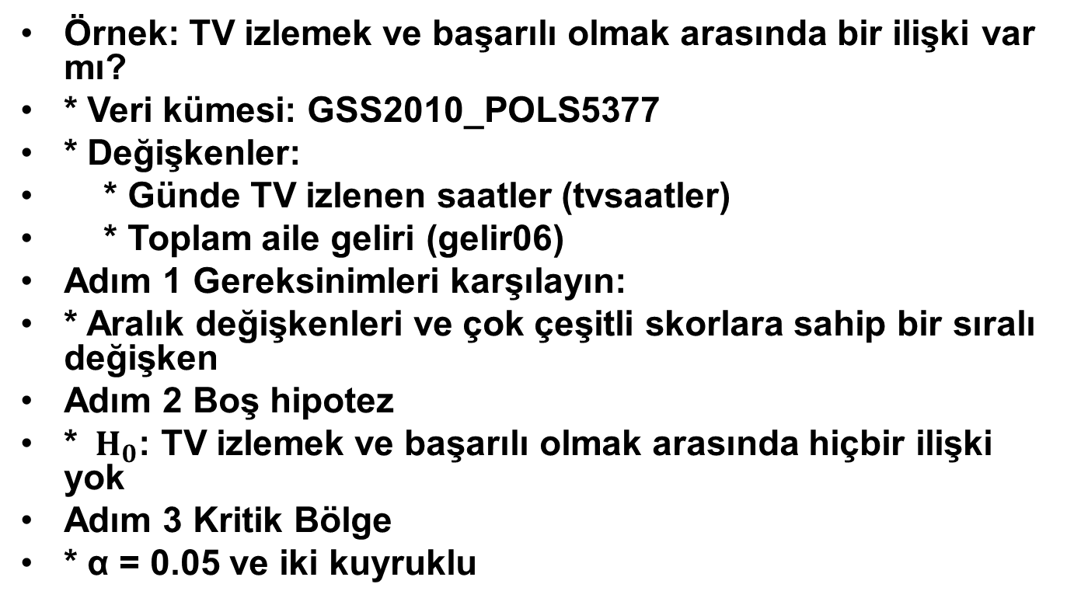
SPSS: Aralık Değişkenleri - Pearson’ın r’si
Örnek: TV izlemek ve başarılı olmak arasında bir ilişki var mı?
* Veri kümesi: GSS2010_POLS5377
* Değişkenler:
* Günde TV izlenen saatler (tvsaatler)
* Toplam aile geliri (gelir06)
Adım 1 Gereksinimleri karşılayın:
* Aralık değişkenleri ve çok çeşitli skorlara sahip bir sıralı değişken
Adım 2 Boş hipotez
* ${ H}_{0}$: TV izlemek ve başarılı olmak arasında hiçbir ilişki yok
Adım 3 Kritik Bölge
* α = 0.05 ve iki kuyruklu

Slide 16
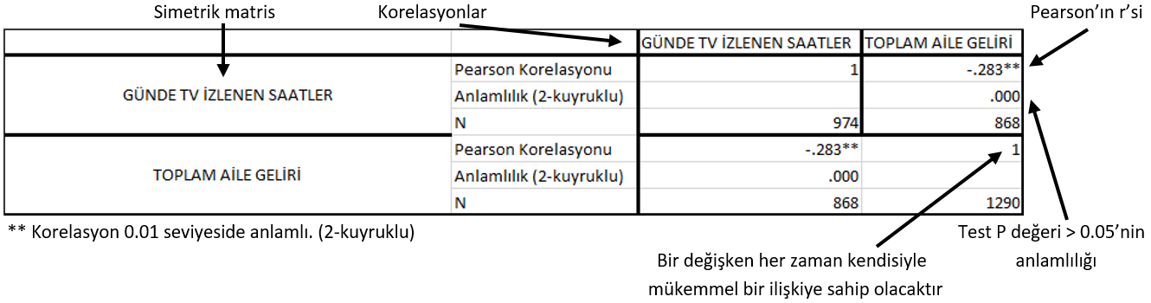

SPSS: Aralık Değişkenleri - Pearson’ın r’si
Test sonucu: anlamlılık değeri (p değeri) = 0.000 < α = 0.05.
İlişki anlamlıdır. ${ H}_{0}$'ı reddediyoruz. İki değişken ilişkilidir.
Pearson’un r’si = - 0.283, ilişkinin negatif ve orta ile zayıf arasında olduğunu gösterir

Slide 17
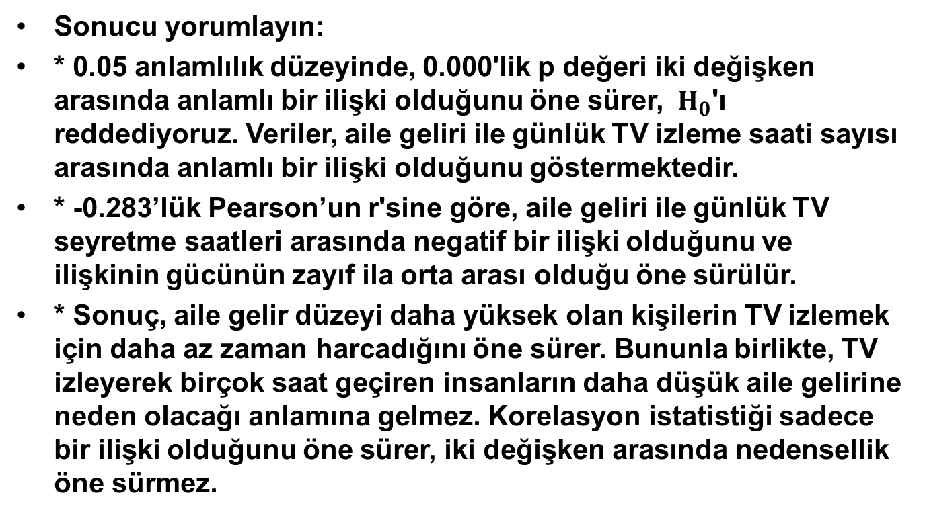
SPSS: Aralık Değişkenleri - Pearson’ın r’si
Sonucu yorumlayın:
* 0.05 anlamlılık düzeyinde, 0.000'lik p değeri iki değişken arasında anlamlı bir ilişki olduğunu öne sürer, ${ H}_{0}$'ı reddediyoruz. Veriler, aile geliri ile günlük TV izleme saati sayısı arasında anlamlı bir ilişki olduğunu göstermektedir.
* -0.283’lük Pearson’un r'sine göre, aile geliri ile günlük TV seyretme saatleri arasında negatif bir ilişki olduğunu ve ilişkinin gücünün zayıf ila orta arası olduğu öne sürülür.
* Sonuç, aile gelir düzeyi daha yüksek olan kişilerin TV izlemek için daha az zaman harcadığını öne sürer. Bununla birlikte, TV izleyerek birçok saat geçiren insanların daha düşük aile gelirine neden olacağı anlamına gelmez. Korelasyon istatistiği sadece bir ilişki olduğunu öne sürer, iki değişken arasında nedensellik öne sürmez.

Slide 18
Bu Dersin Sonunda
Aşağıdaki anahtar kavramları öğrenmelisiniz.
* SPSS ile korelasyon prosedürleri nasıl yapılır ve sonuçları nasıl yorumlanır bilmelisiniz

